Slide 1


数智工厂-人事行政-培训计划使用手册
版本号：数智工厂3.9.0版本
时 间：2025年06月30日
汇报人：XXX 时间：2023.03. 08
一切以客户为中心 | 诚信 | 创新 | 高效 | 奋斗

Slide 2
目录
01
功能介绍及业务流程
Contents
02
培训计划操作说明

Slide 3
01.功能介绍及流程说明
培训计划功能说明
支持新增 / 导入年度培训计划，灵活设置培训课题、培训人及详细培训安排，通过时间提醒功能，自动督促相关人员按时组织培训。同时，系统可通过关联培训记录全程追踪培训完成进度，实时记录培训人员参与情况与学习成果，并对培训数据进行多维度统计分析，后续在员工档案中同步展示培训记录。
该功能通过系统化管理模式，简化培训计划制定与执行流程，既保障培训任务有序推进，又通过数据化追踪与统计，为组织优化培训体系、评估培训效果提供详实的数字化依据，助力提升培训管理效率与质量。

Slide 4
1.1培训计划业务流程
互相关联
新增培训计划
组织培训
培训记录
完成培训
生成
同步状态

Slide 5
目录
01
功能说明及业务流程
Contents
02
培训计划操作说明

Slide 6
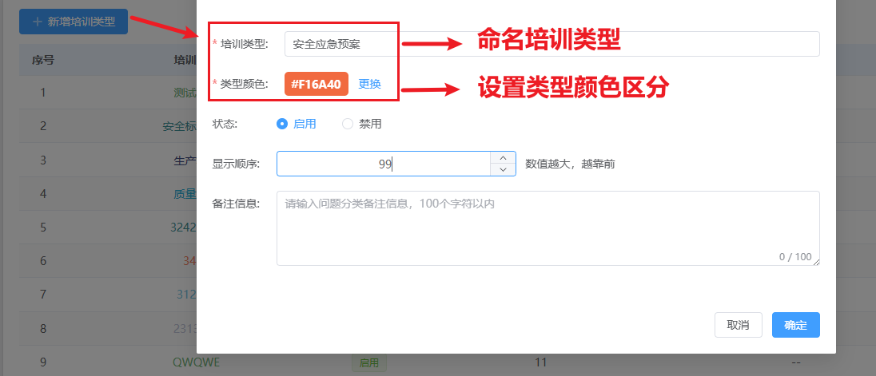
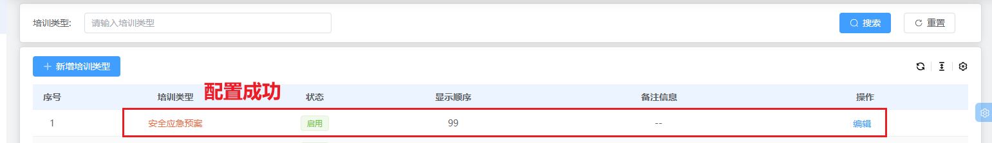
2.1配置培训类型
页面路径：行政人事->人事管理->培训与发展->培训设置

Slide 7
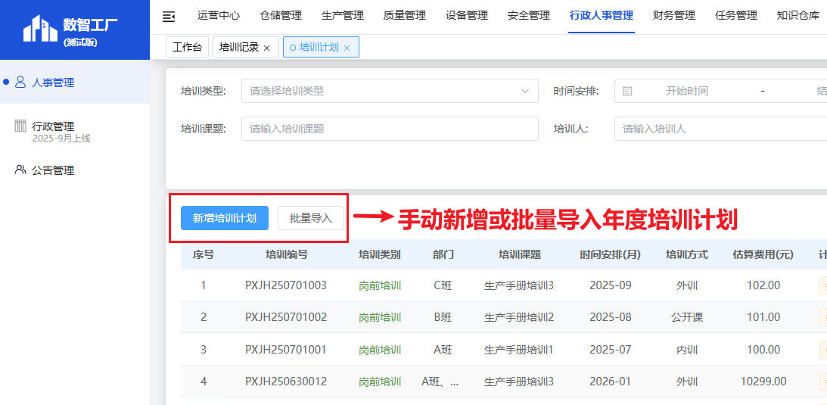
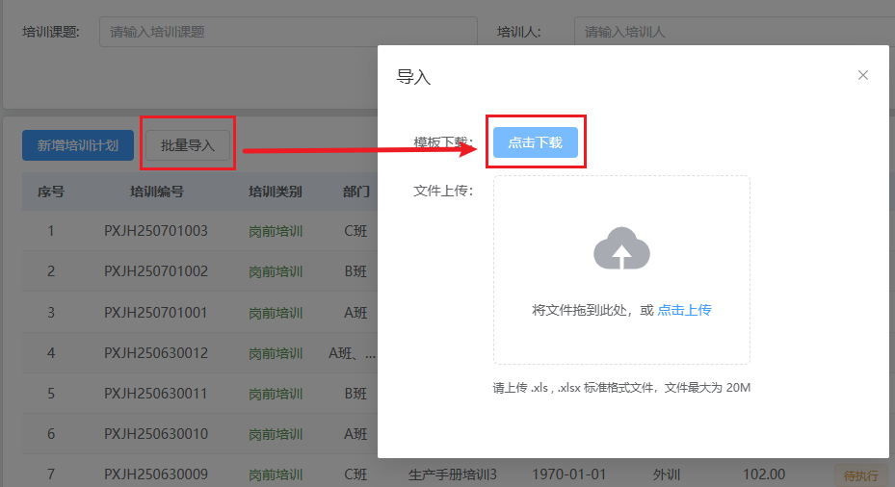
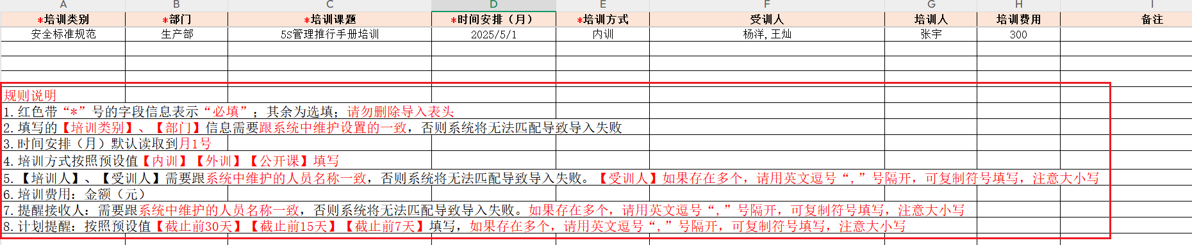
2.2新增或导入培训计划
页面路径：行政人事->人事管理->培训与发展->培训计划
注意事项：表格填写导入前须仔细阅读规则说明，按照模版格式填写，请勿删除模版表头

Slide 8
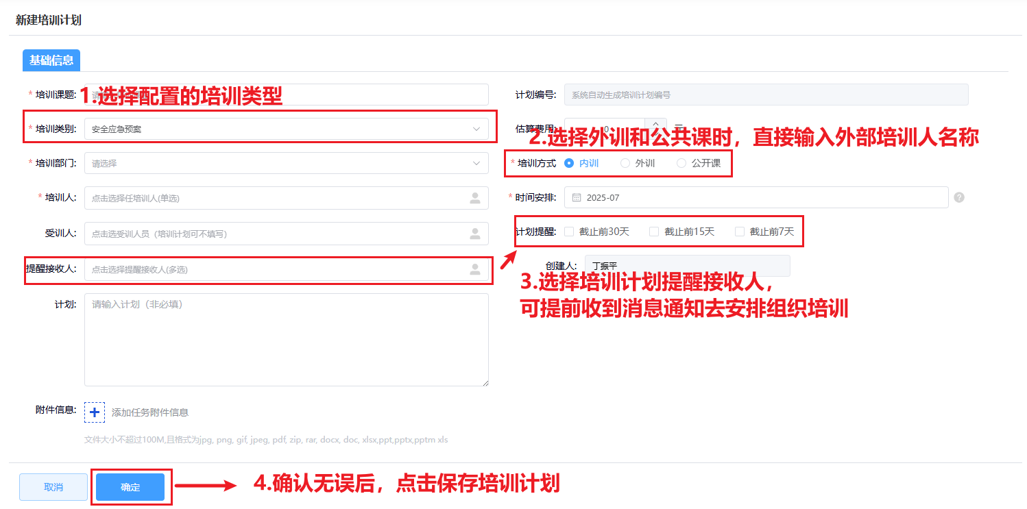
2.2培训计划-选择选择培训类型和方式创建计划
页面路径：行政人事->人事管理->培训与发展->培训计划->新增培训计划

Slide 9
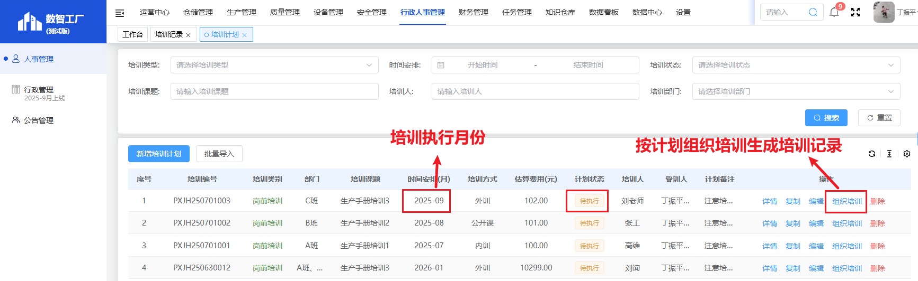
2.3培训计划-待执行状态下按计划组织培训
页面路径：行政人事->人事管理->培训与发展->培训计划

Slide 10
THE END
数智工厂-行政-三会召开记录使用手册
汇报人：XXX 时间：2023.03. 08
版本号：数智工厂3.9.0版本
时 间：2025年07月01日
一切以客户为中心 | 诚信 | 创新 | 高效 | 奋斗

